Slide 1
王宁海的
盟恩见证

Slide 2
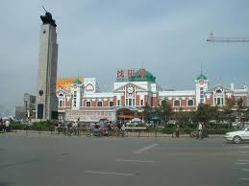

出生在辽宁沈阳

Slide 3
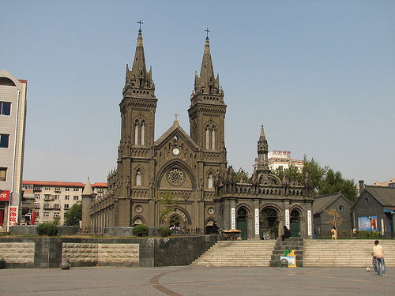
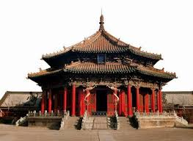

Slide 4

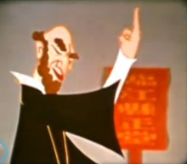

Slide 5


Slide 6
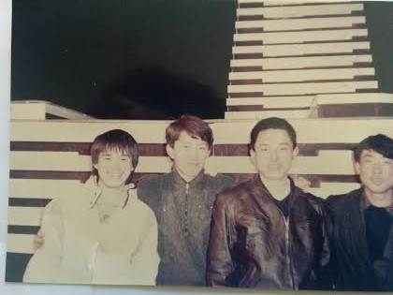

Slide 7


Slide 8
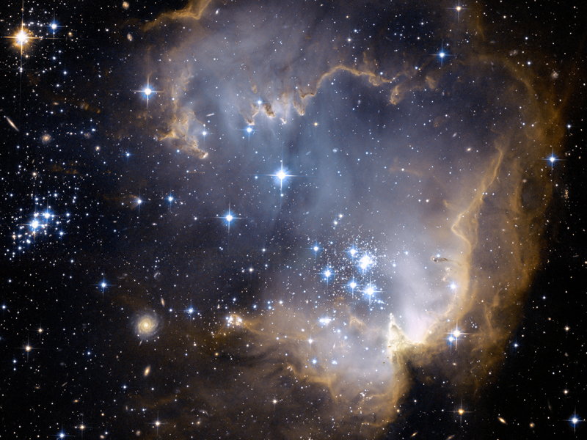

Slide 9
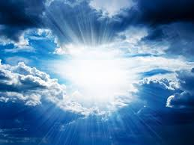
圣灵的工作

Slide 10
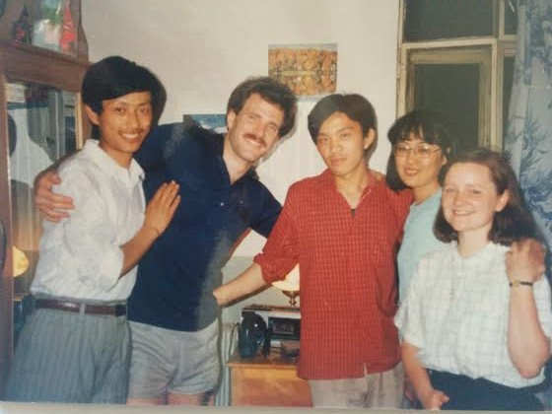

Slide 11
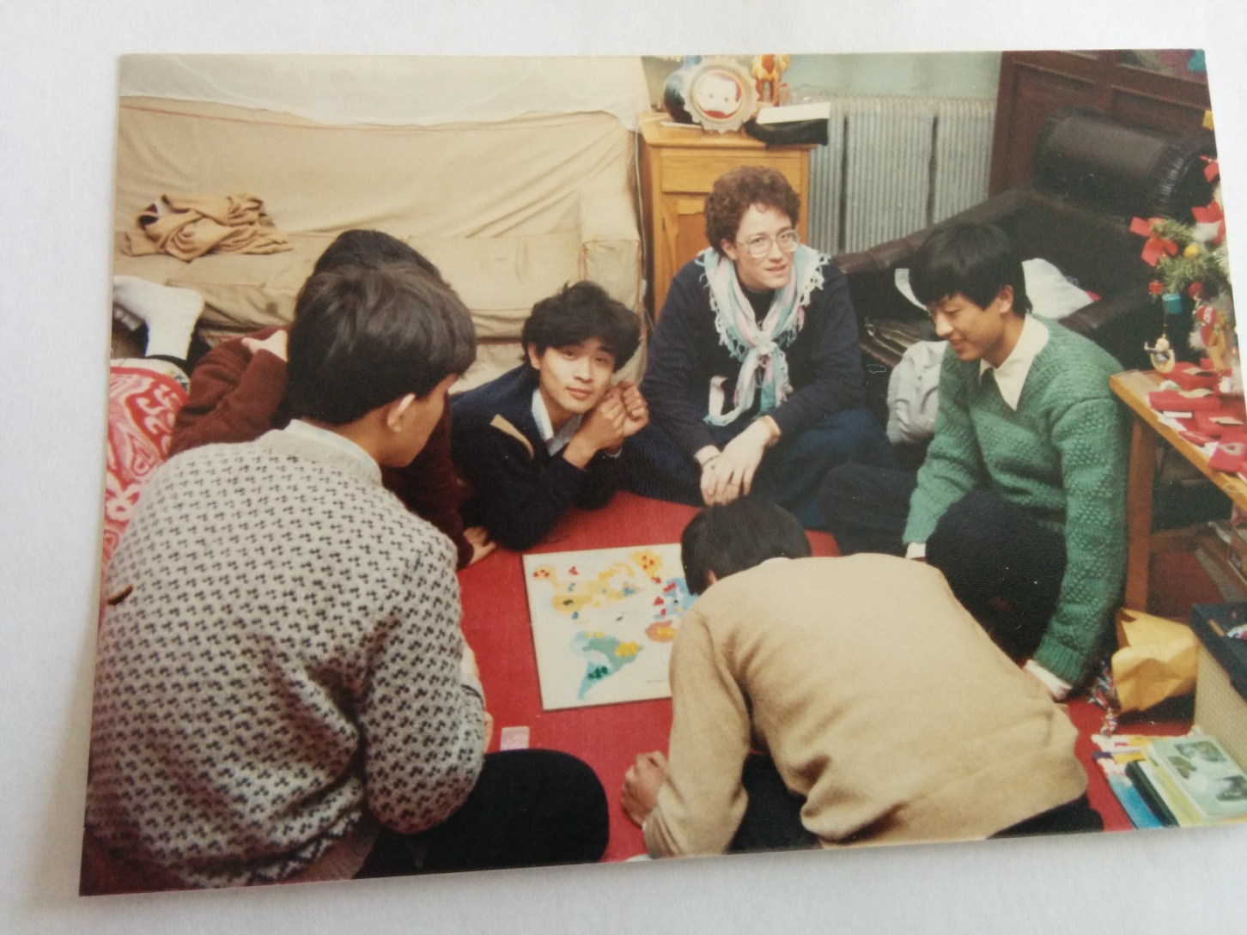
团契里成长

Slide 12
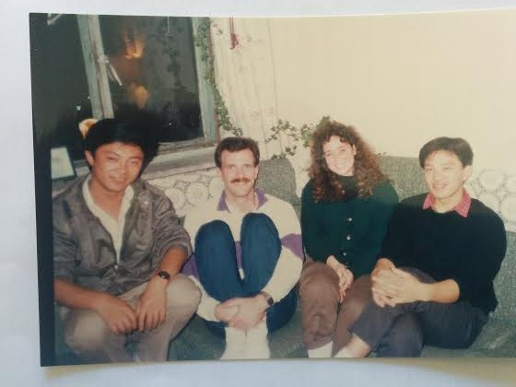
门徒培训

Slide 13
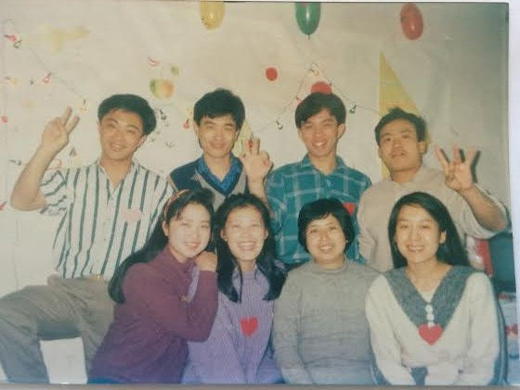
家庭教会

Slide 14
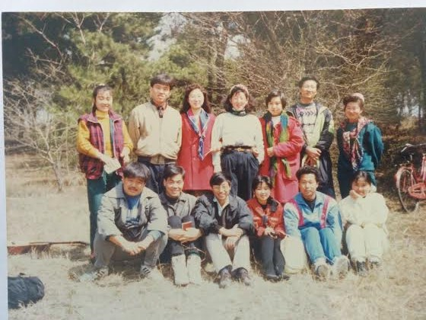
公园里聚会

Slide 15
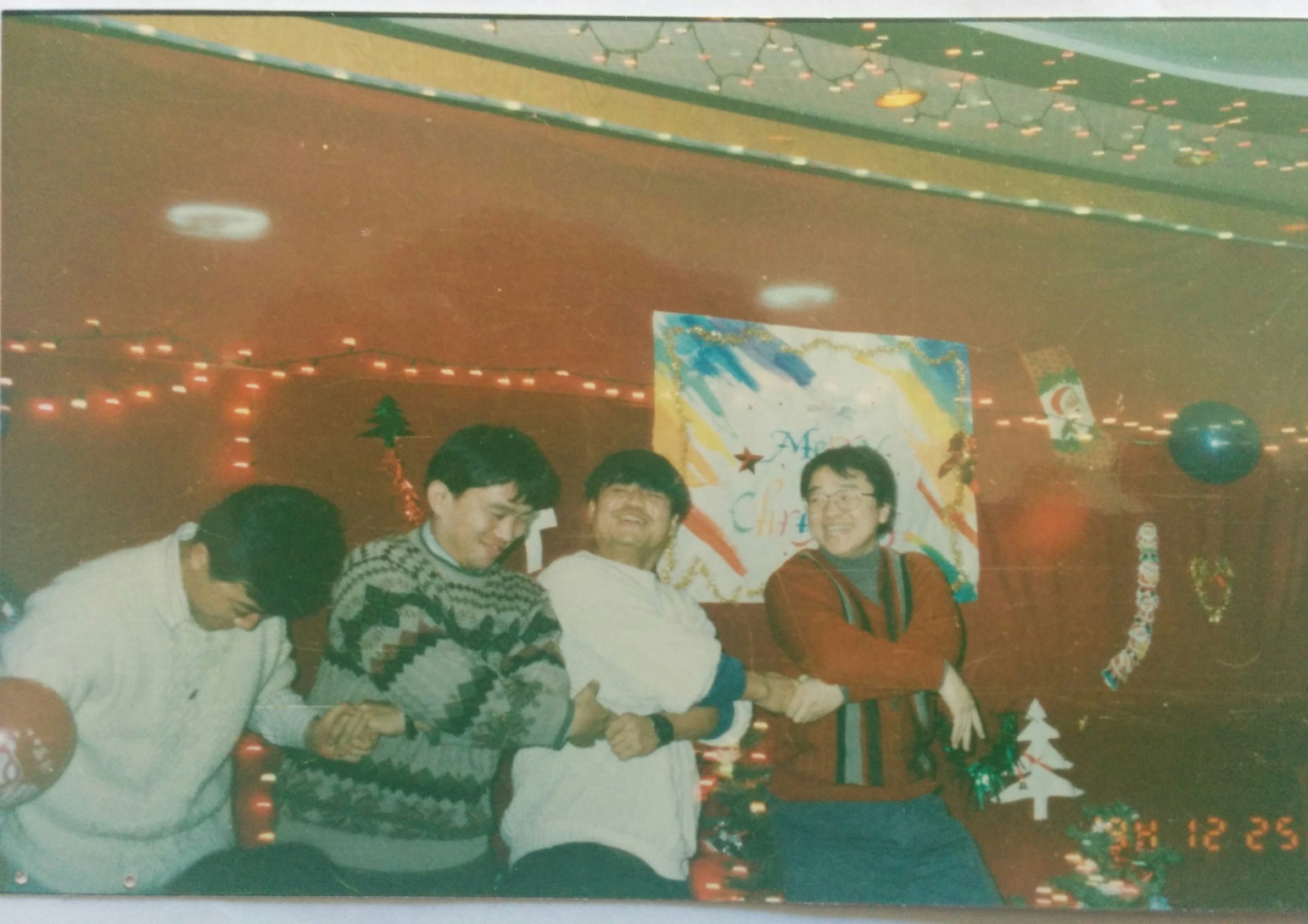
圣诞节布道会

Slide 16


Slide 17
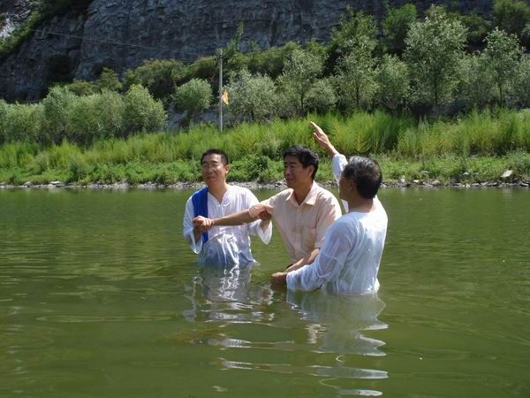

Slide 18
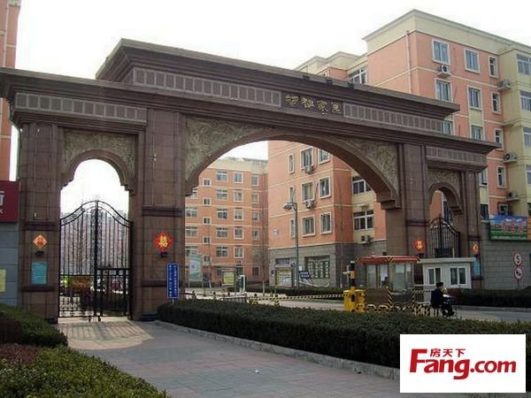

Slide 19
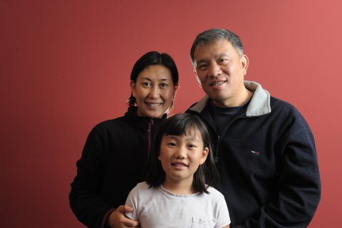

Slide 20
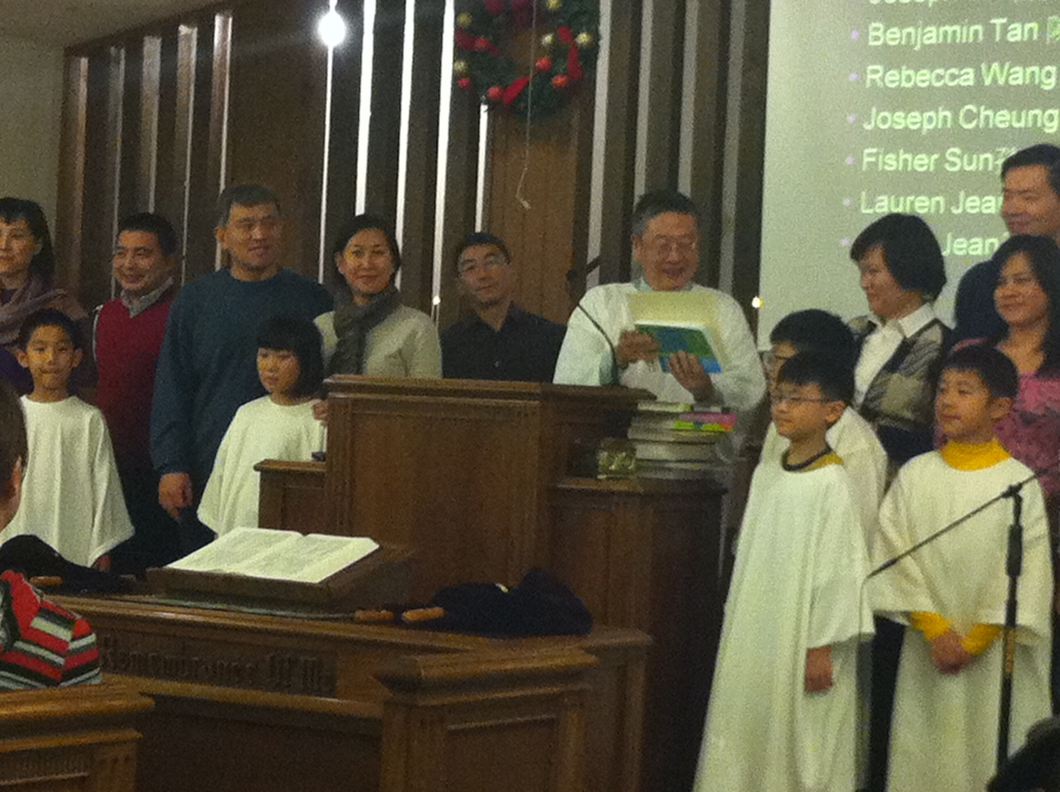

Slide 21
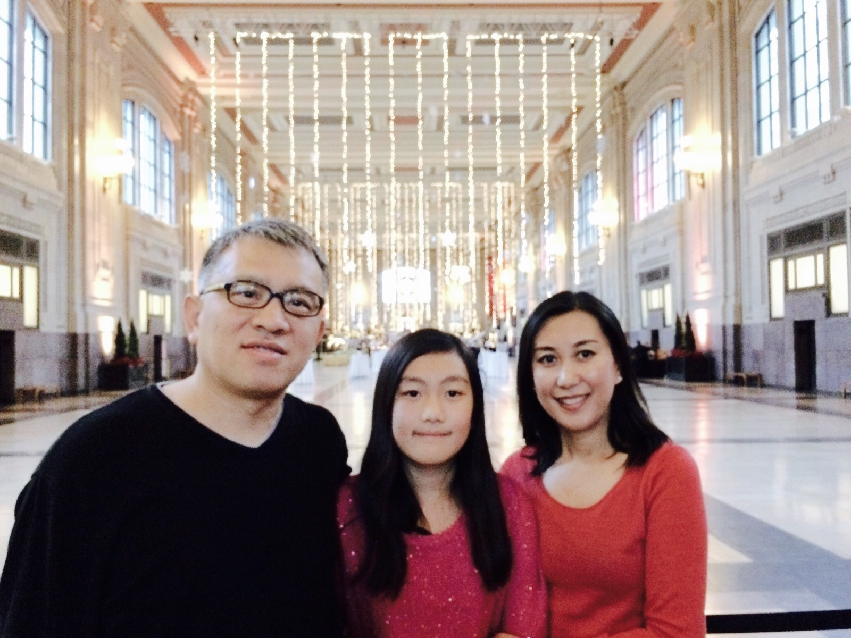

Slide 22


Slide 23


Slide 26

一 神通过他的创造向我们彰 显他的荣耀与伟大。

Slide 27
100000000000000000000000000000

Slide 28
10 ²⁹

Slide 29
10 ^{29 ÷} 100亿= 10 ¹⁹

Slide 30
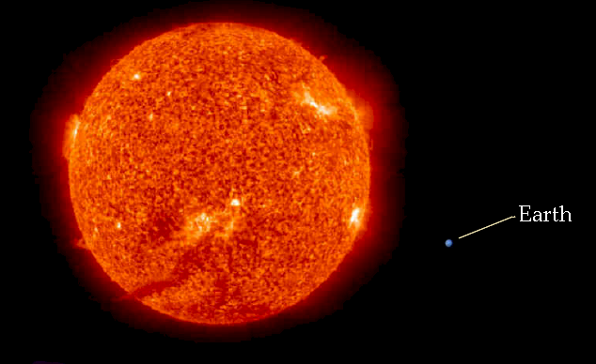
太阳是地球的130万倍

Slide 31
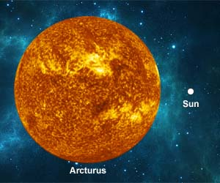
北斗星是太阳的625倍

Slide 32
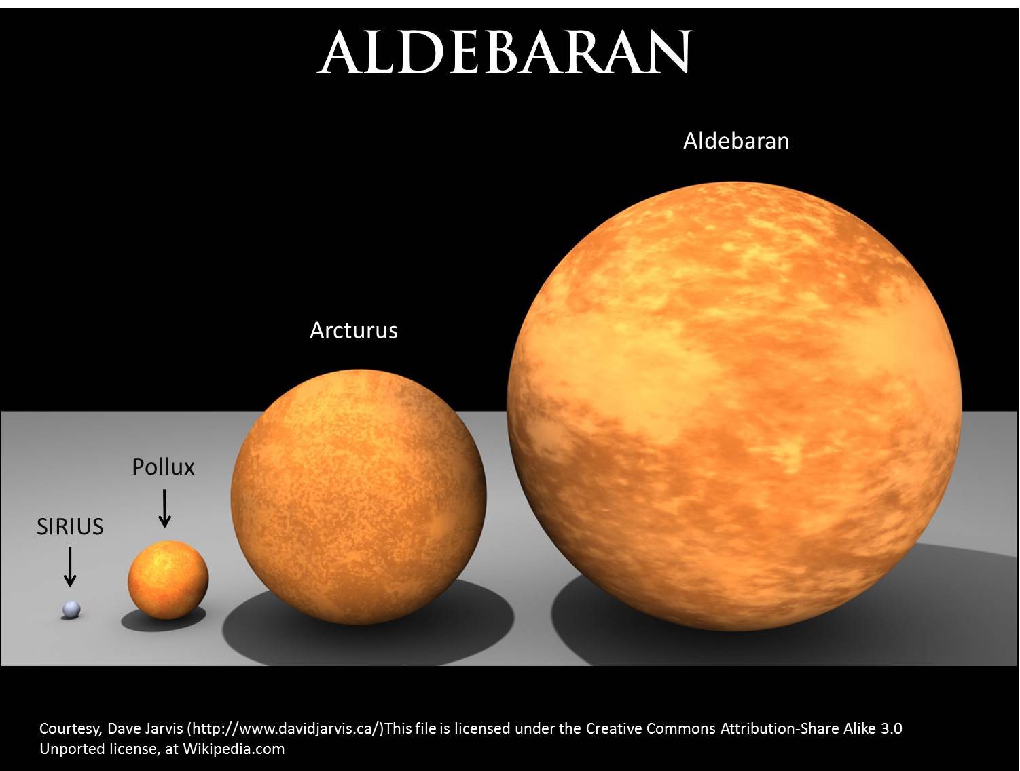

Slide 33
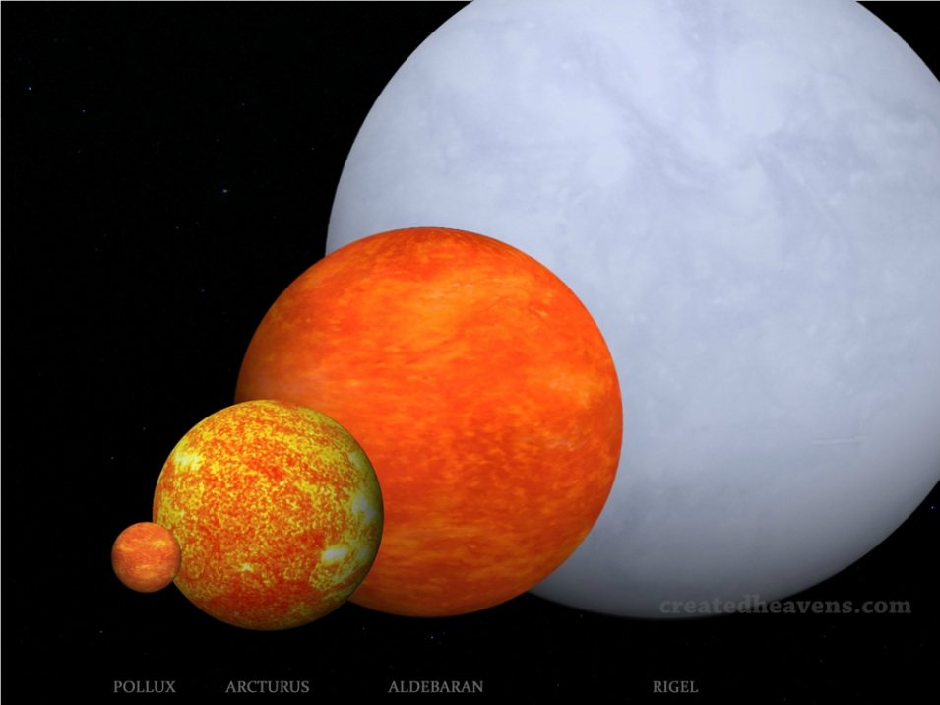

Slide 34

荣耀的上帝配的我们敬拜。

Slide 35
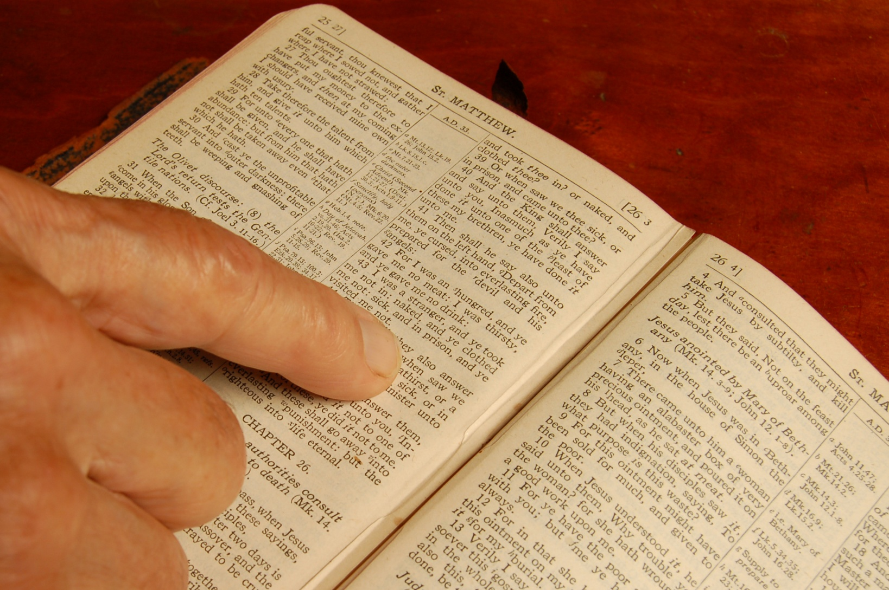
二。上帝通过圣经让我们认识他的慈爱和公义。

Slide 36
通过圣经，我们知道上帝藉着先知，天使， 圣灵，主耶稣以及主的使徒传达他的旨意。

Slide 37
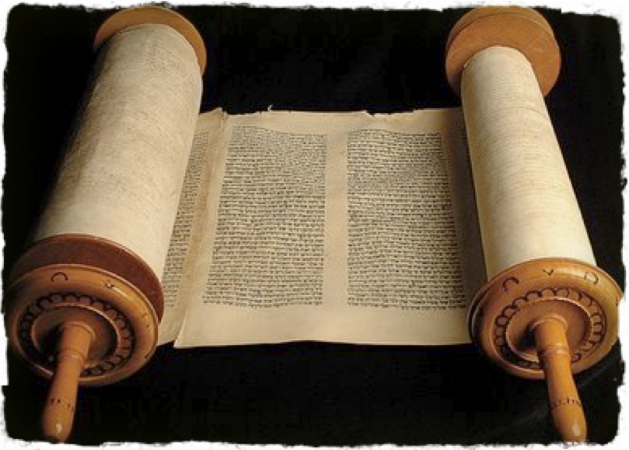
Torah≠ 律法 ≠Law

Slide 38
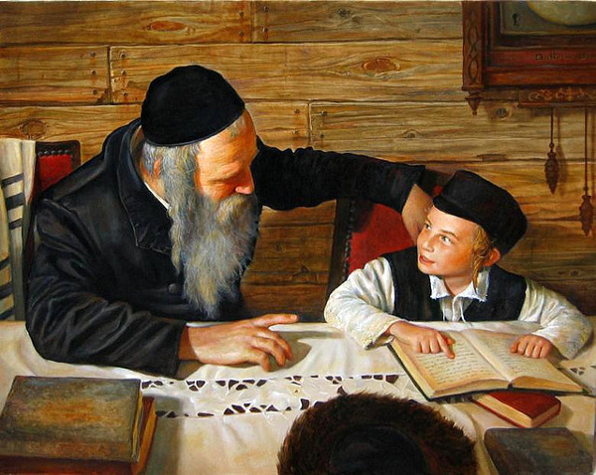
Torah 彰显出天父对他儿女的关爱

Slide 39
主的话语的内涵：
1。Torah: 教导/指引 ： 能使人回转。
2。法度/testimony 强调上帝与以色列人的约。
(诗篇19：7；119：88）
3。训词/precepts: (诗篇19：8）
4。命令：commands :彰显出上帝的权威。
（诗篇19：8）
5。审判：judgment 彰显出上帝的公义。
（诗篇1 ：5；7：6， 19：9；119：7，）
6。应许：promise 上帝的话句句都是应许。

Slide 40
Torah (律法）体现出上帝的公义，怜悯，信实。
马太福音23：23

Slide 41
主话语对我们的益处：
1 。能苏醒人心， 原文：使人回转。
2 。使愚人有智慧。
3。能快活人心。使人的内心喜乐，
4。使人的眼目明亮。
5。典章/审判：真实并存到永远。

Slide 42
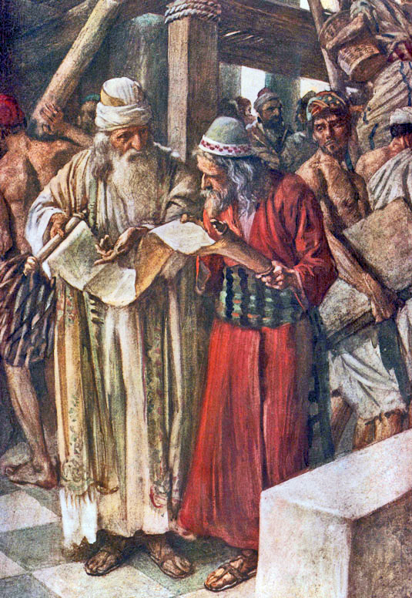
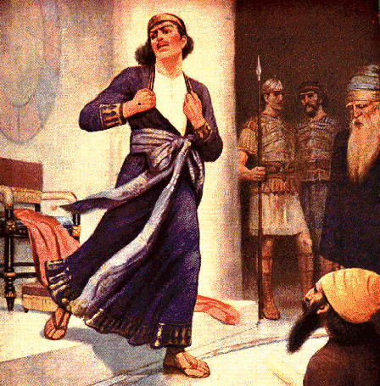
约西亚王的回转
列王记下22-23章

Slide 43

你 的 話 是 我 腳 前 的 燈 ， 是 我 路 上 的 光 。（诗篇119：105）

Slide 44

比 蜜 甘 甜 ， 且 比 蜂 房 下 滴 的 蜜 甘 甜 。（詩 篇 19:10）

Slide 45
三。 主耶稣是又真又活的道，藉着耶稣我们有永恒的生命。

Slide 46
1。主耶稣是又真又活的道
-----------------------------------
太初有道，道与神同在， 道就是神。这道太初与神同在。
约翰福音1：1-2

Slide 47
道 成 了 肉 身 ， 住 在 我 們 中 間 ， 充 充 滿 滿 的 有 恩 典 有 真 理 。 我 們 也 見 過 他 的 榮 光 ， 正 是 父 獨 生 子 的 榮 光 。
约翰福音1：14

Slide 48


Slide 49
我 心 裡 柔 和 謙 卑 ， 你 們 當 負 我 的 軛 ， 學 我 的 樣 式 ； 這 樣 ， 你 們 心 裡 就 必 得 享 安 息 。
因 為 我 的 軛 是 容 易 的 ， 我 的 擔 子 是 輕 省 的 。
（马太福音11：29-30）

Slide 50
因 為 無 論 在 那 裡 ， 兩 三 個 人 奉 我 的 名 聚 會 ， 那 裡 就 有 我 在 他 們 中 間 。（太18:20)

Slide 51
2。耶稣基督是又真又活的神
你 們 查 考 聖 經 （ 或 作 ： 應 當 查 考 聖 經 ） ， 因 你 們 以 為 內 中 有 永 生 ； 給 我 作 見 證 的 就 是 這 經 。
（约翰福音5：39）

Slide 52
3。主耶稣是昔在今在永在的神
“ 我 知 道 我 的 救 贖 主 活 著 ， 末 了 必 站 立 在 地 上 。（约伯记19：25）
主耶稣说：“我是首先的，我是末后的，是昔在，今在，以后永在的全能者。（启示录1：8）

Slide 53

你 要 盡 心 、 盡 性 、 盡 意 愛 主 ─ 你 的 神 。（申6：5/太22：37）

Slide 54


玛利琼斯和她的《圣经》

Slide 55
真正的敬拜者是用心灵和诚实来敬拜我们的神。
约翰福音4：24

Slide 56
耶 和 華 ─ 我 的 磐 石 ， 我 的 救 贖 主 啊 ， 願 我 口 中 的 言 語 、 心 裡 的 意 念 在 你 面 前 蒙 悅 納 。
诗篇19：14

